Slide 1
실사례 기반으로 쓴
SQL개발가이드
IT인프라운영팀 DBA

Slide 2
목 차
우리 GSSHOP DB는 요…
약속합시다
SQL_ID 작성 가이드
Dynamic 상수 No! 바인드 변수 사용
in 절 내 Dynamic Value 사용 시 주의 사항
개선이 필요한 SQL 예시
DBMS 내장 함수 및 코드 성 오브젝트 과다 사용 금지
최고의 성능을 내기 위한 Paging 처리 방안
채번 방식 선택 가이드
ORM(Object Relational Mapping) 기반 프레임워크 사용 시 SQL 검토(튜닝)의 필요성
SQL 튜닝 가이드
SQL 튜닝 요청 방법

Slide 3




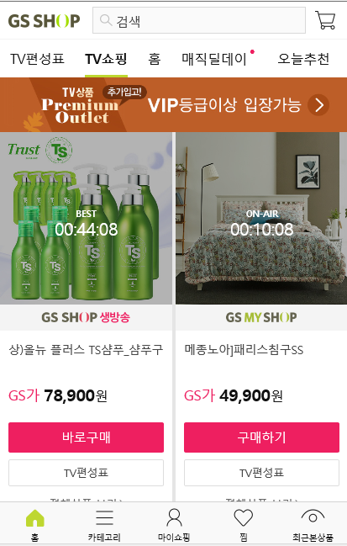
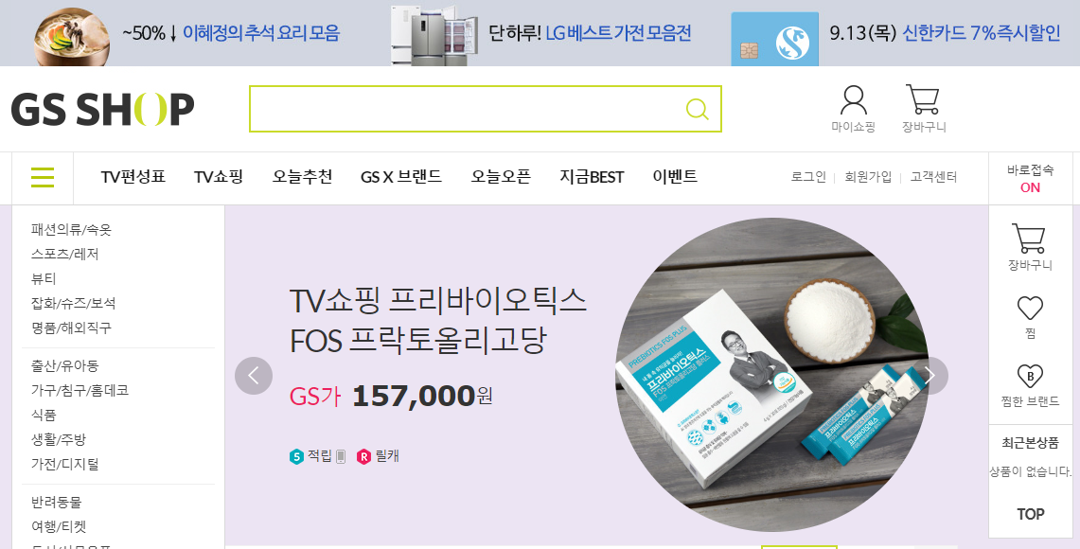

우리 GSSHOP DB는 요…
WEBDB
4500개
접속
4500개
접속
고객
BI Portal
검색 색인
SMTC
SAS / ETL
배치
3500개
접속
3500개
접속
구조개선
신물류
# 통합DB
# 생각보다 거대함
# SQL 하나에 전체 서비스 Die도 가능하다는..
# Scale out 안됨
# 모든 서비스가 쳐다보고 있는
# 일주일에 한두번은 심장이 덜컹..
# 그렇다고 Scale up 도 쉽지 않…
# 데이터가 대세라는데
# 어떡하지
# 그치만 SQL만 문제 없다면 향후 3,4년은 괜찮

Slide 4
약속합시다
실제 발생되었던 장애와 이슈 사례로 작성 된 가이드이니,
DB에 수행되는 모든 SQL은 적어도 여기 적힌 가이드는 꼭 준수되어야 합니다.
참고. ORACLE 기준으로 작성되어 있으나, 개념은 mysql, postgresql 등 기타 rdbms 에서 동일하게 적용됨.

Slide 5
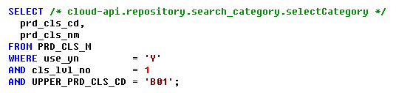
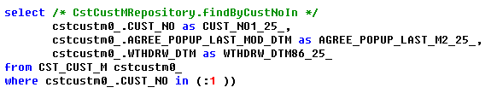
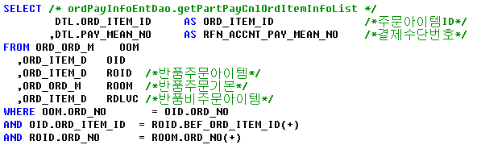
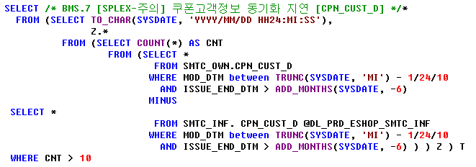
SQL_ID 작성 가이드
샘플1) “51Scrum” 카테고리 조회 질의 SQL
샘플2) “구조개선” 고객정보 질의 SQL
프로젝트명
디렉토리명
ID(메소드)
캐싱 여부
Repository 명
쿼리메소드
캐싱 여부
샘플3) “기간계” 주문아이템목록 질의 SQL
샘플4) “BMS” 쿠폰 지연 체크 SQL
Repository 명
쿼리메소드
캐싱 여부
BMS번호
BMS 제목

Slide 6
SQL_ID 작성 가이드
SQL_ID는 SQL를 구분할 수 있는 식별자로 장애 대응, 튜닝, 커뮤니케이션의 효율을 위해 작성되는 모든 SQL에 기입되어야 함
>> SQL_ID 위치 준수 ( SELECT, DELETE, INSERT, UPDATE 바로 오른쪽, 구분자는 쩜(.) )
SELECT
/*
소스Path
쩜
SQL메소드
cache여부
*/
DELETE
/*
소스Path
쩜
SQL메소드
cache여부
*/
COL1,
COL2,
COL3
FROM
FROM
INSERT
/*
소스Path
쩜
SQL메소드
cache여부
*/
UPDATE
/*
소스Path
쩜
SQL메소드
cache여부
*/
INTO TABLE NAME ( COL1, COL2 )
SET
SQLID의 장점
특정 SQL 이슈로 서비스 지연, DB CPU 증가되는 상황에서 해당 SQL에 SQL_ID 가 작성되어 있다면,
SQL_ID 기준으로 담당자 및 SQL 의 소스 위치를 빠르게 확인할 수 있음.
SQL_ID 기준으로 튜닝 여부/이력을 확인하고, 대응 방향을 빠르게 결정할 수 있음.
SQL_ID 에 기입되어 있는 Cache 여부를 통해 SQL 의 문제인지 메모리(Redis등)DB의 문제인지 빠르게 확인할 수 있음

Slide 7
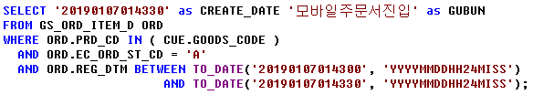
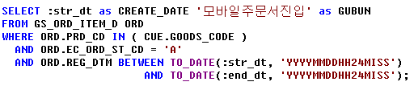
Dynamic 상수 No! 바인드 변수 사용
선택조건, 시계열 값 등 SQL이 호출 될 때마다 변경될 수 있는 값은 “상수”가 아닌 “바인드“를 사용해야 한다.
상수 사용
바인드 사용
수행 될 때 마다 아래 체크로 DB는 노가다
문법이 맞는지…
접근하는 테이블에 권한은 있는지…
어떻게 실행 하는게 제일 빠른지
하루 1000번 호출 되는 SQL은 1000번 노가다
최초 딱 1번!!!
실 사 례
51Scrum CallMon 내 시계열 SQL이 바인딩 미처리로 일 3000회 이상 Parsing 수행. SMTC CPU사용률 증가. 현재 개선 됨
SQL의 빈번한 Parsing은 메모리 단편화로 이어져 Database 전체를 재기동해야 하는 대형 장애로 이어질 수 있음.

Slide 8
in 절 내 Dynamic Value 사용 시 주의 사항
In 절 내 value 개수가 Dynamic하게 변경이 필요할 경우 50 또는 100개 단위로 구분하여 최소 SQL이 사용되도록 유도해야 함
>> 336개의 SQL Parsing
>> 단 5개 SQL 만 Parsing
SELECT PRM_NM
FROM PRD_PRD_M
WHERE PRD_CD IN ( :B1, :B2, :B3 );
SELECT PRM_NM
FROM PRD_PRD_M
WHERE PRD_CD IN ( :B1 );
1개
SELECT PRM_NM
FROM PRD_PRD_M
WHERE PRD_CD IN ( :B1, :B2, :B3, :B4, ~~~ ,B20,:B21 );
100개
단위로 구분
SELECT PRM_NM
FROM PRD_PRD_M
WHERE PRD_CD IN ( :B1, :B2, :B3, ~~~~ , :B100 );
1 ~ 100개
SELECT PRM_NM
FROM PRD_PRD_M
WHERE PRD_CD IN ( :B1, :B2, :B3, ~~~~ , :B200 );
SELECT PRM_NM
FROM PRD_PRD_M
WHERE PRD_CD IN ( :B1, :B2, :B3, :B4, ~~~ :B106, :B107 );
1 ~ 200개
SELECT PRM_NM
FROM PRD_PRD_M
WHERE PRD_CD IN ( :B1, :B2, :B3, :B4, ~~~ :B211, :B212 );
SELECT PRM_NM
FROM PRD_PRD_M
WHERE PRD_CD IN ( :B1, :B2, :B3, ~~~~ , :B300 );
1 ~ 300개
SELECT PRM_NM
FROM PRD_PRD_M
WHERE PRD_CD IN ( :B1, :B2, :B3, :B4, ~~~ :B335, :B336 );
SELECT PRM_NM
FROM PRD_PRD_M
WHERE PRD_CD IN ( :B1, :B2, :B3, ~~~~ , :B400 );
1 ~ 400개
실 사 례
2015년 09월 : Dynamic IN 절 무분별한 사용으로 WEBDB Down. ( 회식하고 있다가 뛰어들어와 밤 새 IN절 수정 )
SQL의 빈번한 Parsing은 메모리 단편화로 이어져 Database 전체를 재기동해야 하는 대형 장애로 이어질 수 있음.

Slide 9
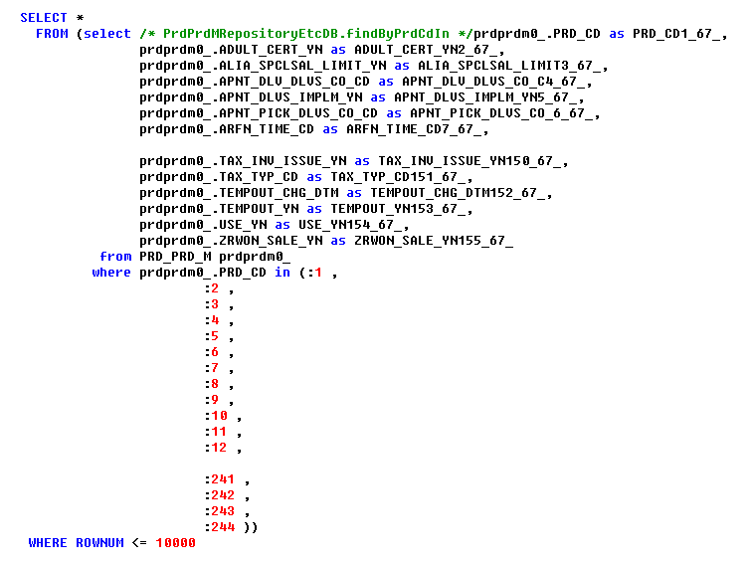
개선이 필요한 SQL 예시
아래는 SMTC DB 에서 현재 서비스되고 있는 SQL로 상품 테이블의 모든 컬럼이(255개) 기입되어 있고, IN 바인딩 값으로 244개를 사용함. 해당 SQL은 DB메모리 과다 사용 및 단편화 촉진, 불필요한 DATABLOCK READ 로 심각한 DB 장애를 유발할 수 있음.
통합 데이터베이스 아키텍처에 적합하지 않은 SQL로 반드시 개선이 필요함 -> 필요한 컬럼만 사용, 동적 바인딩 제거
컬럼 개수 255개
Dynamic Value 244개
실 사 례
2015년 09월 : Dynamic IN 절 무분별한 사용으로 WEBDB Down. ( 회식하고 있다가 뛰어들어와 밤 새 IN절 수정 )
SQL의 빈번한 Parsing은 메모리 단편화로 이어져 Database 전체를 재기동해야 하는 대형 장애로 이어질 수 있음.

Slide 10
DBMS 내장 함수 및 코드 성 오브젝트 과다 사용 금지 (1/2)
DBMS 내장 함수 및 코드성 오브젝트 과다 사용 시 다양한 이슈 발생 가능성이 있으므로 과다 사용 금지를 권고함
코드성 오브젝트 : procedure, function, package, sequence, trigger 등
조회되는 데이터가 많을 경우 SELECT 절에 코드성 오브젝트 사용 지양.
>> 코드성 오브젝트 사용으로 인한 성능 저하 예시
SELECT *
FROM CPN_CPN_M CCM ,
CPN_TGT_D CTD
WHERE CCM.CPN_NO=CTD.CPN_NO
AND CCM.CPN_TGT_TYP_CD = 'YC'
AND CCM.CPN_NO= :cpn_no
60000건 조회에 0.5초… 속도 괜찮군!
결과건수 : 60000건 / 성능 : 0.5초
SELECT FN_PROFIT(PRD_CD)
FROM CPN_CPN_M CCM ,
CPN_TGT_D CTD
WHERE CCM.CPN_NO=CTD.CPN_NO
AND CCM.CPN_TGT_TYP_CD = 'YC'
AND CCM.CPN_NO= :cpn_no
AND ROWNU <= 1
Function 을 쓰면 어떨까? 일단 한 건만… 0.02초.. 오.. 역시 빨라
결과건수 : 1건 / 성능 : 0.02초
SELECT FN_PROFIT(PRD_CD)
FROM CPN_CPN_M CCM ,
CPN_TGT_D CTD
WHERE CCM.CPN_NO=CTD.CPN_NO
AND CCM.CPN_TGT_TYP_CD = 'YC'
AND CCM.CPN_NO= :cpn_no
Function 사용해서 60000건 조회해볼까?
결과건수 : 60000건 / 성능 : 3시간
* 고통스럽더라도 성능 개선을 위해서는 조회 건수가 많을 경우 코드성 오브젝트를 조인으로 풀어야 성능 개선 됨.

Slide 11
DBMS 내장 함수 및 코드 성 오브젝트 과다 사용 금지 (2/2)
DBMS 내장 함수 및 코드성 오브젝트 과다 사용 시 다양한 이슈 발생 가능성이 있으므로 과다 사용 금지를 권고함
코드성 오브젝트 : procedure, function, package, sequence, trigger 등
조회되는 데이터가 많을 경우 SELECT 절에 코드성 오브젝트 사용 지양.
실 사 례
2019년 1월 : 공헌이익 패키지 과다 호출로 인한 응답시간 지연으로 예상치 못한 DB 오류 발생
2019년 2월 : 내장 함수 사용으로 인한 WEBDB 비정상 메모리 증가 ( 96% 까지 증가 )
코드성 오브젝트(function, procedure) 개발되었을 경우 수시 배포 불가
( WEBDB 프로모션 패키지 오류로 서비스 지연 발생 시 로직 수정을 위해서는 서비스 다운 타임 필요 )

Slide 12
최고의 성능을 내기 위한 Paging 처리 방안
견미리 화장품 방송 할 때 상품평 무한 클릭하면 WEBDB DIE 할 수 있으니, 우리 직원 분들은 가급적 누르지 마세요.
화면에 보이는 상품평은 고작 10건(row)인데…
왜이리 오래 걸리는지… 견미리 화장품 할때는 10초 이상…
견미리 화장품 방송할 때마다 WEBDB가 생사를 헤매고 있다고 DBA는 징징 거리고…
고작 10건 보여주는 건데 도대체 왜?

Slide 13
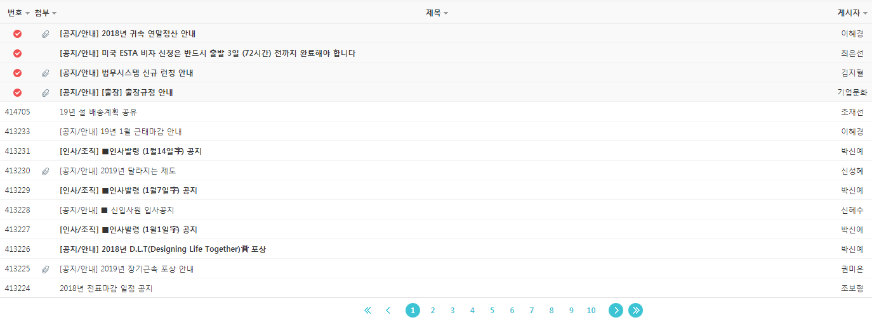
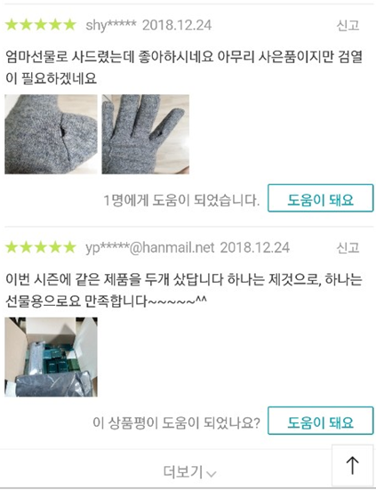
최고의 성능을 내기 위한 Paging 처리 방안 (1/8)
Paging 이란?
보여 줄 만큼 데이터 리스트를 조회하여 화면에 GRID 형태로 표시하는 기법
화면 UI 에 따라, 페이징 쿼리 방법에 따라 성능은 천차만별 ( 100초가 될 수도, 0.01초가 될 수도 )
Index Paging 방식
권 고
Scroll Paging 방식
인덱싱을 위해 전체 게시물 개수를 반드시 계산 해야함
화면에 20건을 보여 주더라도, DB에서는 20 + a 조회가 필요함
데이터 전체 건수에 따라 성능은 천차만별이며, 뒷 페이지로 갈수록 성능이 급격하게 저하됨
더보기 또는 마우스 스크롤 다운을 통해 다음 페이지 호출
다다음 페이지, 끝페이지로 한번에 이동 불가
전체 데이터 건수 표시 불가
데이터 전체 건수, 페이지 이동에 관계없이 항상 최고의 성능(0.1초 이하)을 보장함

Slide 14
최고의 성능을 내기 위한 Paging 처리 방안 – Scroll Paging (2/8)
GRID 형태의 다 건 조회 화면에서 Next Key 를 이용한 Scroll Paging 을 사용할 경우 드라마틱한 성능을 보일 수 있음.
50초가 0.001초 되는…
>> 아이디어
화면에 보이는 아이템 개수만 DB에서 조회하도록 변경
>> 화면 UI
화면UI 는 “더보기“ 또는 “무한 스크롤” 로 반드시 변경 필요
페이지 skip 하여 페이지 이동 불가 ( 1페이지에서 5페이지로 한번에 이동 불가 )

Slide 15
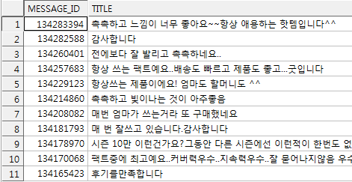
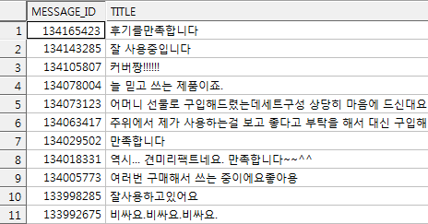
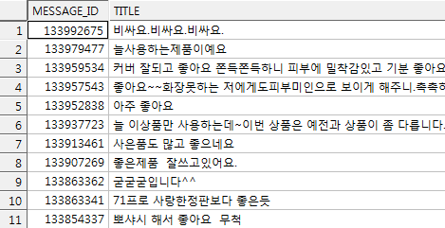
최고의 성능을 내기 위한 Paging 처리 방안 – Scroll Paging (3/8)
GRID 형태의 다 건 조회 화면에서 Next Key 를 이용한 Scroll Paging 을 사용할 경우 드라마틱한 성능을 보일 수 있음.
>> DB 조회 개념도 ( 10건 씩 조회 )
Page. 1
10건만 화면에 노출,
한 건은 다음 페이지를 위해 KEEP
KEEP
Page. 2
Page. 3
10건만 화면에 노출,
한 건은 다음 페이지를 위해 KEEP
10건만 화면에 노출,
한 건은 다음 페이지를 위해 KEEP
KEEP
KEEP
어플리케이션에서 다음 시작 페이지의 값을 저장하고 있어 항상 일정한 양의 row에 해당하는 오브젝트를 스캔하므로 응답시간이 일정

Slide 16
최고의 성능을 내기 위한 Paging 처리 방안 – Scroll Paging (4/8)
GRID 형태의 다 건 조회 화면에서 Next Key 를 이용한 Scroll Paging 을 사용할 경우 드라마틱한 성능을 보일 수 있음.
>> SQL 작성 방안
1. Next Key로 사용되는 Unique 한 key 가 하나일 경우
SELECT /* SQL_ID */ * FROM ( SELECT 컬럼명 … FROM 테이블명 WHERE [조회 조건기술] AND N1 >= :next_key1 ORDER BY N1 ) WHERE ROWNUM <= :row_cnt
2. Next Key로 사용되는 Unique 한 key 가 두 개일 경우
SELECT /* SQL_ID */ * FROM ( SELECT 컬럼명 … FROM 테이블명 WHERE [조회 조건기술] AND N1 >= :next_key1 AND ( N1 > :next_key1 OR (N1 = :next_key1 AND N2 >= :next_key2) ) ORDER BY N1, N2 ) WHERE ROWNUM <= :rcnt

Slide 17
최고의 성능을 내기 위한 Paging 처리 방안 – Scroll Paging (5/8)
GRID 형태의 다 건 조회 화면에서 Next Key 를 이용한 Scroll Paging 을 사용할 경우 드라마틱한 성능을 보일 수 있음.
>> SQL 작성 방안
3. Next Key로 사용되는 Unique 한 key 가 세개일 경우
SELECT /* SQL_ID */ * FROM ( SELECT 컬럼명 … FROM 테이블명 WHERE [조회 조건기술] AND N1 >= :next_key1 AND ( N1 > :next_key1 OR (N1 = :next_key1 AND N2 > :next_key2) OR (N1 = :next_key1 AND N2 = :next_key2 AND N3 >= :next_key3) ) ORDER BY N1, N2, N3 ) WHERE ROWNUM <= :rcnt

Slide 18
최고의 성능을 내기 위한 Paging 처리 방안 – Scroll Paging (6/8)
GRID 형태의 다 건 조회 화면에서 Next Key 를 이용한 Scroll Paging 을 사용할 경우 드라마틱한 성능을 보일 수 있음.
>> SQL 작성 방안
4. Next Key로 사용되는 Unique 한 key 가 N 개일 경우
SELECT /* SQL_ID */ * FROM ( SELECT 컬럼명 … FROM 테이블명 WHERE [조회 조건기술] AND N1 >= :next_key1 AND ( N1 > :next_key1 OR (N1 = :next_key1 AND N2 > :next_key2) OR (N1 = :next_key1 AND N2 = :next_key2 AND N3 > :next_key3) OR (N1 = :next_key1 AND N2 = :next_key2 AND N3 = :next_key3 AND N4 > :next_key4) .. .. ) ORDER BY N1, N2, N3, N4 .. ) WHERE ROWNUM <= :rcnt

Slide 19
최고의 성능을 내기 위한 Paging 처리 방안 – Scroll Paging (7/8)
GRID 형태의 다 건 조회 화면에서 Next Key 를 이용한 Scroll Paging 을 사용할 경우 드라마틱한 성능을 보일 수 있음.
>> SQL 작성 방안
5. Order by 컬럼 중 일부가 desc 인 경우 (SORT 방향이 다른 경우 )
SELECT /* SQL_ID */ * FROM ( SELECT 컬럼명 … FROM 테이블명 WHERE [조회 조건기술] AND N1 >= :next_key1 AND ( N1 > :next_key1 OR (N1 = :next_key1 AND N2 < :next_key2) OR (N1 = :next_key1 AND N2 = :next_key2 AND N3 > : next_key3) .. .. ) ORDER BY N1, N2 DESC, N3, N4 ) WHERE ROWNUM <= :rcnt SORT 방향이 다른 해당 컬럼의 부등호 방향을 바꾸면 됨 위 SQL은 N2컬럼에 대해 반대방향 SORT(DESC)인 경우의 예제임.

Slide 20
최고의 성능을 내기 위한 Paging 처리 방안 – Scroll Paging (8/8)
GRID 형태의 다 건 조회 화면에서 Next Key 를 이용한 Scroll Paging 을 사용할 경우 드라마틱한 성능을 보일 수 있음.
>> 주의사항
ORDER BY 절에 기술되는 컬럼들이 Next Key가 된다.
Next Key는 반드시 UNIQUE 해야 한다.
UNIQUE 하지 않을 경우, PK 컬럼을 Hidden 컬럼(Select 대상이나 화면에 보이지 않는 컬럼)으로 추가하여 Next Key의 일부로 활용 할 수 있다.
Next Key 개수가 많아질 경우에도 적절히 PK 컬럼을 Hidden 컬럼으로 사용하여 Next Key 개수를 줄일 수 있다.
등호(=)와 IN 조건은 next Key 대상으로 하지 않으며, 특정 컬럼 범위(Range) 조건에 대해 지정한다.
조회조건 변수와 Next Key컬럼 변수는 각각 별도로 선언한다.
>> 첫 페이지 조회 시 Next Key 값
첫 페이지 조회 시 Next Key 값은 최소/최대값을 부여해야 한다.
케이스 | 구분 | ASC 정렬 | DESC 정렬
Char, Varchar | 문자형 | 공백(SPACE) | 최대값
 | 날짜 | 19000101 | 99991231
Number | 숫자 | 0 또는 음수, 최소 값 | 최대값
DATE | 날짜 | 19000101 | 99991231

Slide 21
Index Paging 처리 방법 (1/5)
Index Paging 은 아래와 같이 Index 와 리스트를 화면에 함께 보여주는 방식으로 전체 건수를 구하는 SQL과 상세 데이터를 가져오는 SQL 두가지가 실행된다.
리스트
INDEX
Index Paging 방식은 INDEX 노출을 위해 화면에 보이는 리스트 외 전체 건 수를 COUNT 해야 하고
이 때문에 부분범위 처리가 안되며 성능 저하가 된다.

Slide 22
Index Paging 처리 방법 (2/5)
Paging 처리 시 앞에 가이드한 Scroll Paging 을 권고하며, 어쩔 수 없이 Index Paging 방식이 필요할 경우 아래와 같이 SQL을 작성한다.
>> SQL 작성 방안 ( 권고 )
각 페이지의 데이터를 가져오는 SQL은 아래 예와 같이 SQL 부분범위 처리를 위하여 Page 부분을 Between 을 사용하지 않고 부등호 ( >=, <= ) 를 사용한다.
SELECT /* SQL_ID */ NUM ,DT ,VAL FROM ( SELECT ROWNUM RN, A.* FROM (SELECT NUM, DT, VAL FROM PAGE_TEST WHERE DT >= TO_DATE(:dt, 'YYYYMMDD') ORDER BY NUM ) A WHERE ROWNUM <= :page * :row_cnt ) WHERE RN >= ( :page - 1 ) * : row_cnt + 1
위와 같이 해당 페이지의 데이터를 가져오는 조건을 부등호 (>=, <=) 처리하면 Order by NUM 부분에서 해당 건 60(30*2)만큼만 Order by 하고 STOP 한다.
Rows Row Source Operation ------- --------------------------------------------------- 0 STATEMENT 30 VIEW (cr=5544 pr=3488 pw=0 time=155917 us cost=9341 size=101955924 card=50052) 60 COUNT STOPKEY (cr=5544 pr=3488 pw=0 time=156031 us) 60 VIEW (cr=5544 pr=3488 pw=0 time=156011 us cost=9341 size=101305248 card=50052) 60 SORT ORDER BY STOPKEY (cr=5544 pr=3488 pw=0 time=155509 us cost=9341 size=950988 card=50052) 5528 TABLE ACCESS BY INDEX ROWID PAGE_TEST (cr=5544 pr=3488 pw=0 time=176226 us cost=9041 size=950988 card=50052) 5528 INDEX RANGE SCAN PAGE_TEST_IX02 (cr=18 pr=32 pw=0 time=5638 us cost=26 size=0 card=9009)(Object ID 62801)

Slide 23
Index Paging 처리 방법 (3/5)
>> SQL 작성 안 좋은 예시
SELECT /* SQL_ID */ NUM ,DT ,VAL FROM ( SELECT ROWNUM RN, A.* FROM (SELECT NUM, DT, VAL FROM PAGE_TEST WHERE DT >= TO_DATE(:dt, 'YYYYMMDD') ORDER BY NUM ) A ) WHERE RN BETWEEN ( :page - 1) * : row_cnt + 1 AND :page * : row_cnt
위와 같이 해당 페이지의 데이터를 가져오는 조건을 Between 처리를 하면 Order by Num 부분에서 쿼리 결과가 전체 건 모두를 Order by 한다.
Rows Row Source Operation ------- --------------------------------------------------- 0 STATEMENT 30 FILTER (cr=5544 pr=0 pw=0 time=36413 us) 30 VIEW (cr=5544 pr=0 pw=0 time=36386 us cost=9341 size=101955924 card=50052) 5528 COUNT (cr=5544 pr=0 pw=0 time=48996 us) 5528 VIEW (cr=5544 pr=0 pw=0 time=44846 us cost=9341 size=101305248 card=50052) 5528 SORT ORDER BY (cr=5544 pr=0 pw=0 time=40948 us cost=9341 size=950988 card=50052) 5528 TABLE ACCESS BY INDEX ROWID PAGE_TEST (cr=5544 pr=0 pw=0 time=36759 us cost=9041 size=950988 card=50052) 5528 INDEX RANGE SCAN PAGE_TEST_IX02 (cr=18 pr=0 pw=0 time=4457 us cost=26 size=0 card=9009)(Object ID 62801)

Slide 24
Index Paging 처리 방법 (4/5)
>> SQL 작성 안 좋은 예시 ( 전체 건 수와 리스트를 한 방에 조회하는 형식 )
SELECT /* SQL_ID */ NUM ,DT ,VAL FROM ( SELECT CEIL( ROWNUM / 5 ) AS PAGEIDX ,ROWNUM AS NO ,A.* FROM (SELECT NUM, DT, VAL FROM PAGE_TEST WHERE DT >= TO_DATE(:dt, 'YYYYMMDD') ORDER BY NUM ) A ) WHERE PAGEIDX = 5;
현재 GSSHOP 개발 방식
위와 같이 해당 페이지의 데이터를 가져오는 조건을 Between 처리를 하면 Order by Num 부분에서 쿼리 결과가 전체 건 모두를 Order by 한다.
Rows Row Source Operation ------- --------------------------------------------------- 0 STATEMENT 30 FILTER (cr=5544 pr=0 pw=0 time=36413 us) 30 VIEW (cr=5544 pr=0 pw=0 time=36386 us cost=9341 size=101955924 card=50052) 5528 COUNT (cr=5544 pr=0 pw=0 time=48996 us) 5528 VIEW (cr=5544 pr=0 pw=0 time=44846 us cost=9341 size=101305248 card=50052) 5528 SORT ORDER BY (cr=5544 pr=0 pw=0 time=40948 us cost=9341 size=950988 card=50052) 5528 TABLE ACCESS BY INDEX ROWID PAGE_TEST (cr=5544 pr=0 pw=0 time=36759 us cost=9041 size=950988 card=50052) 5528 INDEX RANGE SCAN PAGE_TEST_IX02 (cr=18 pr=0 pw=0 time=4457 us cost=26 size=0 card=9009)(Object ID 62801)

Slide 25
Index Paging 처리 방법 (5/5)
>> 주의사항
총 건수를 구하는 SQL에서는 Order by 구문을 반드시 제외한다.
총 건수를 구하는 SQL은 기본적으로 상세 데이터 쿼리의 FROM. WHERE 절은 동일하고 SELECT 절에서 컬럼명 대신 COUNT(*) 를 표기하거나 성능을 위하여 총 건수에 영향을 주지 않는 Outer Join 등의 조건 및 해당 테이블은 구문에서 제외될 수 있는지 고려해야 한다. ( Outer Join 이라도 IS NULL 조건 또는 부가 상수 조건이 있으면 건수에 영향이 있으므로 제외하면 안됨 )

Slide 26
채번 방식 선택 가이드
채번이란 데이터베이스에서 유일한 식별자인 Primary Key 를 일련번호 형식으로 디자인하여 테이블을 관리하는 기법
>> 채번 종류 별 장단점
구분 | 채번 테이블 | 테이블 최대값 이용 | 시퀀스 이용
채번방법 | 채번 테이블 ( 채번 구분, 채번 ) | MAX(일련번호) + 1 | Nextval
장점 | 중복 에러 없음 순차적 데이터 입력 | 빠른 성능 순차적 데이터 입력 가능 관리항목 증가 없음 | 최고의 성능 중복에러 없음 잠금현상 없음
단점 | 잠금현상 유발 성능 저하 관리항목 증가 | 중복 에러 가능 | 결번 발생 가능성 존재 관리항목 증가 특정 컬럼을 기준으로 채번 할 수 없음 초기화 필요 시 재생성
>> 채번을 결정하는 프로세스
아래와 같은 의사결정 프로세스를 가져가면 합리적으로 채번에 대한 결정을 했다고 본다.
의사결정 포인트 | Yes | No | 산택 가능사항
동시 트랜잭션 빈도가 높은가? | V |  | 시퀀스
 |  | V | 최대값
일련번호 체계가 빈틈없이 채워져 들어가야 한다. | V |  | 최대값
 |  | V | 시퀀스
성능에 민감한 시스템인가? | V |  | 최대값 or 시퀀스
단일 테이블에 다수의 일련번호가 필요한 형식인가? | V |  | 최대값
 |  | V | 시퀀스

Slide 27
ORM(Object Relational Mapping) 기반 프레임워크 사용 시 SQL 검토(튜닝)의 필요성
SMTC, WEBDB 의 모델은 10년 동안 다양한 비즈니스 요구사항과 그 대응을 위해 모델이 생성되고 변경 되고 또 변경 되었음.
주문 테이블의 컬럼 수 350개, 상품 테이블의 컬럼 수 150개로 반정규화 상태가 도를 넘음.
주요 테이블 내 인덱스가 20개 이상으로 SQL에서 선택 될 인덱스를 인덱스 할아버지를 모셔도 예측하기 어려움.
흔히 모델(Entity)과 관계(Relation)를 보고 SQL을 개발하면 No Problem 이라 하던데? Never! 이론일 뿐. 막 시작한 차세대시스템이면 가능. 현 데이터 모델에만 기대어 성능을 보장받기 어려우며, 반드시 모든 SQL은 튜닝 검토가 필요함
ORM 은 약어 그대로 객체(O)와 관계형 데이터베이스(R) 중간에서 매핑(M) 을 해주는 역할이므로,
정규화 되지 않은 모델 위에서 ORM 프레임워크를 사용할 때,
의도한 대로 SQL이 수행되지 않을 가능성이 있으므로
이슈를 사전에 예방하기 위해 생성되는 모든 SQL에 대한 성능 확인이 필요함.
실 사 례
2018년 1월 : 브리즈팀 나이키 시스템 오픈 시 FK 인덱스 누락으로 시스템 두 차례 DOWN 됨.
ORM 에서 생성되는 SQL은 Native SQL 보다 수행횟수가 훨씬 많고 실시간성일 가능성이 크기 때문에 이슈 발생 시 시스템 다운으로 연결될 수 있음. DB 장애의 가장 큰 요인은 단순히 SQL의 응답시간이 아니라 수행 빈도가 높은 SQL의 응답시간!!

Slide 28
SQL 튜닝 가이드
대상 DB가
SMTC, WEB, ODS
인가?
개발자
판단 후 튜닝 요청
공통
야호!
SQL 개발이다!
아니오
모든 SQL 은 SQL_ID 를 반드시 포함해야 함.
SQL튜닝은 SmartDBA 튜닝게시판에 요청. http://smartdba.gshs.co.kr
예
ORM
프레임워크
인가?
아니오
전체 SQL
튜닝 요청
예
ORM 방식
SQL을
반드시 사용
해야됨?
아니오
Native SQL
사용
전체 SQL
튜닝 요청
1. ORACLE Dependency 탈피 위해
2.개발 생산성 향상 위해
3. 기타 등등
예
전체 SQL
튜닝 요청
가능한가?
예
전체 SQL
튜닝 요청
아니오
1. 개발자 Self SQL Plan 검토
(교육 수행 예정)
2. 특이 사항 발견된 SQL은 튜닝 요청

Slide 29
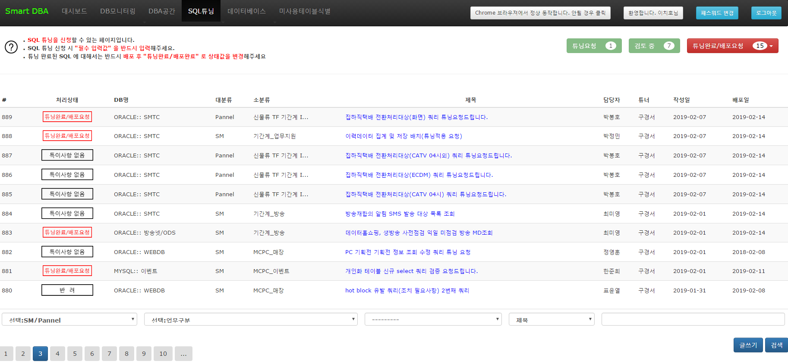
SQL 튜닝 요청 방법
GS홈쇼핑 어플리케이션에서 작성되는 모든 SQL은
튜닝 요청을 통해 성능을 검토하고, 만에 하나 발생할 수 있는 Database 이슈를 예방해야 한다.
* SQL 1건 당 튜닝 평균 소요 시간 : 8시간 이내
>> 튜닝 요청 좌표 : http://smartdba.gshs.co.kr/bbs/

